Slide 1

Hypotalamo-hypofyzární systém – komentovaná prezentace
Mgr. Romana Klášterecká, Ph.D.

Slide 2
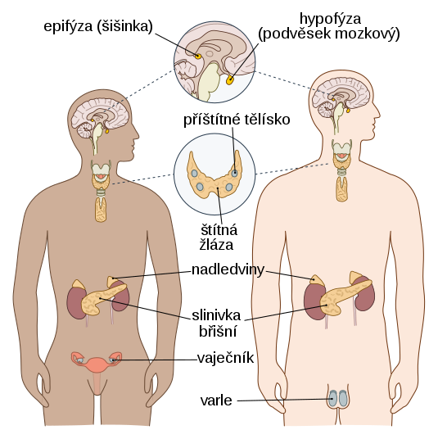
SOUSTAVA ŽLÁZ S VNITŘNÍ SEKRECÍ

Slide 3
DĚLENÍ HORMONŮ
Podle chemické struktury
Podle způsobu účinku
Podle rozpustnosti
Podle převažujícího účinku

Slide 4
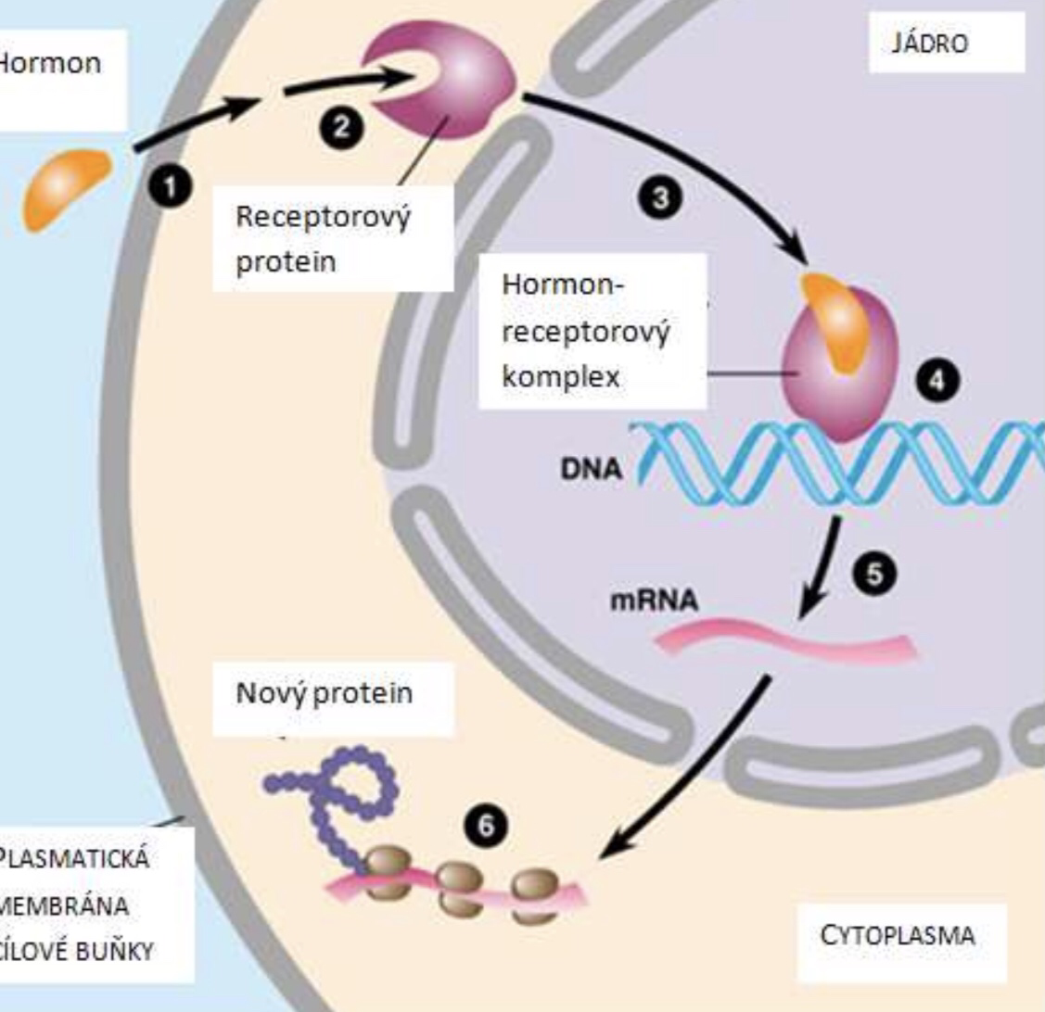
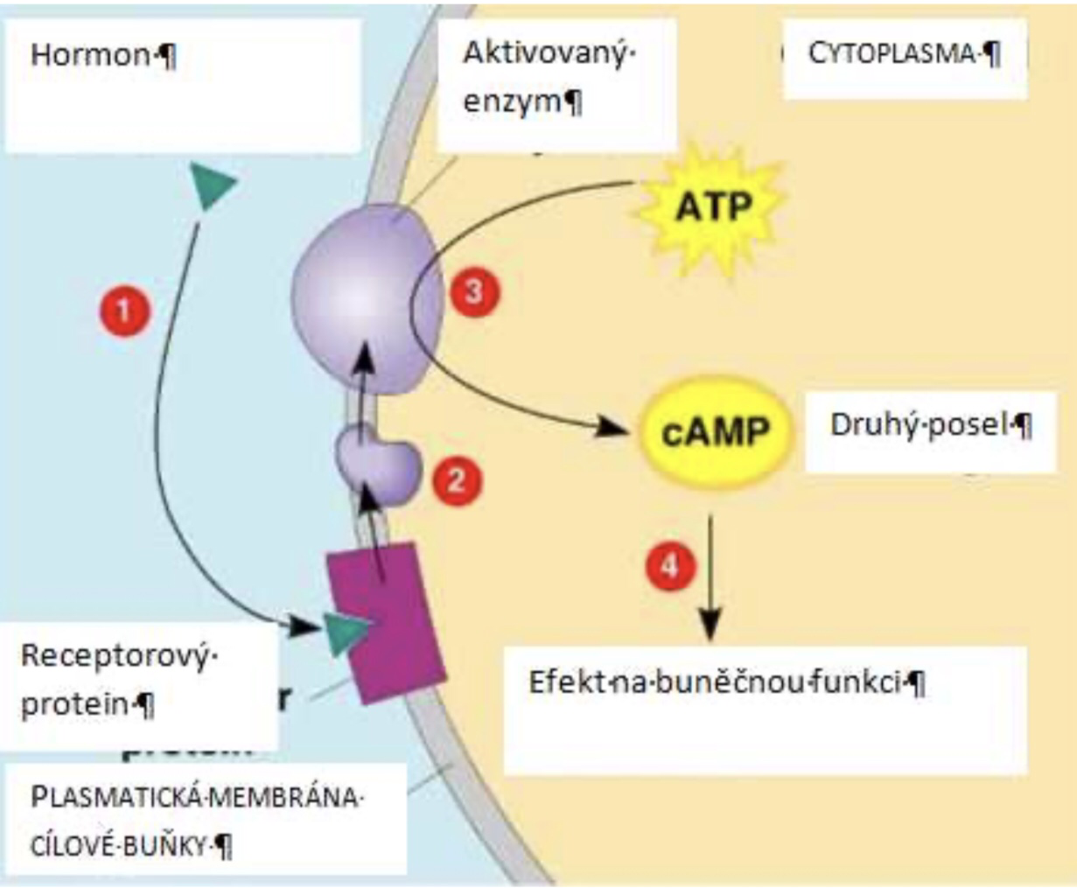
Mechanismus ÚČINKU HORMONŮ
NA MEMBRÁNĚ
UVNITŘ BUŇKY

Slide 5
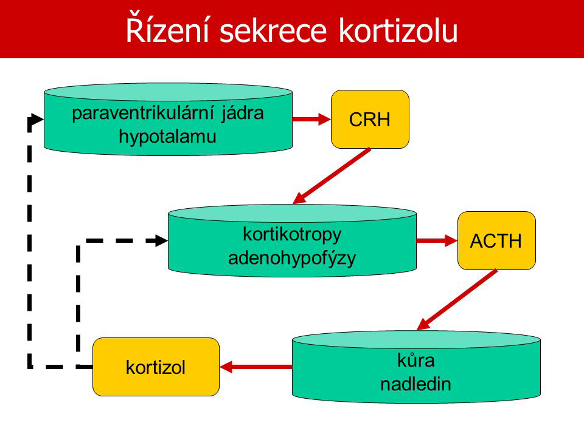
REGULACE VÝDEJE HORMONŮ

Slide 6
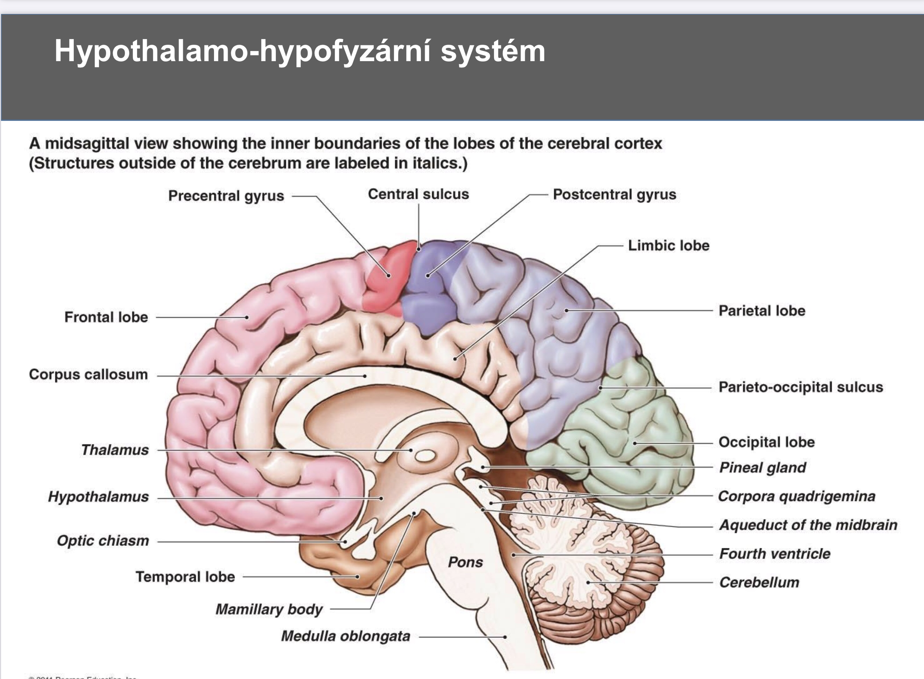

Slide 7
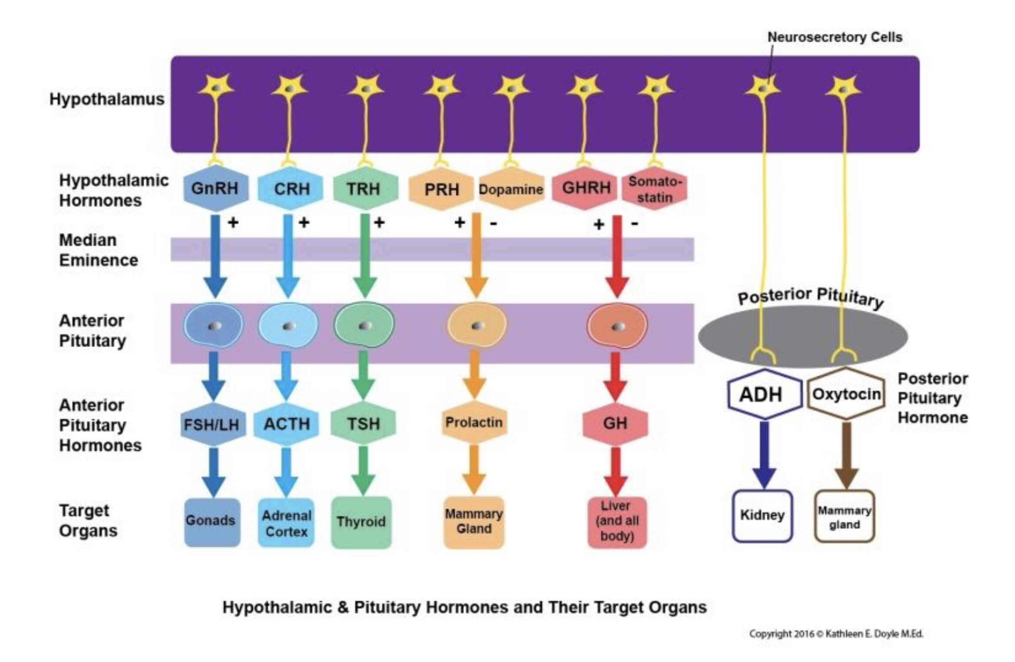

Slide 8
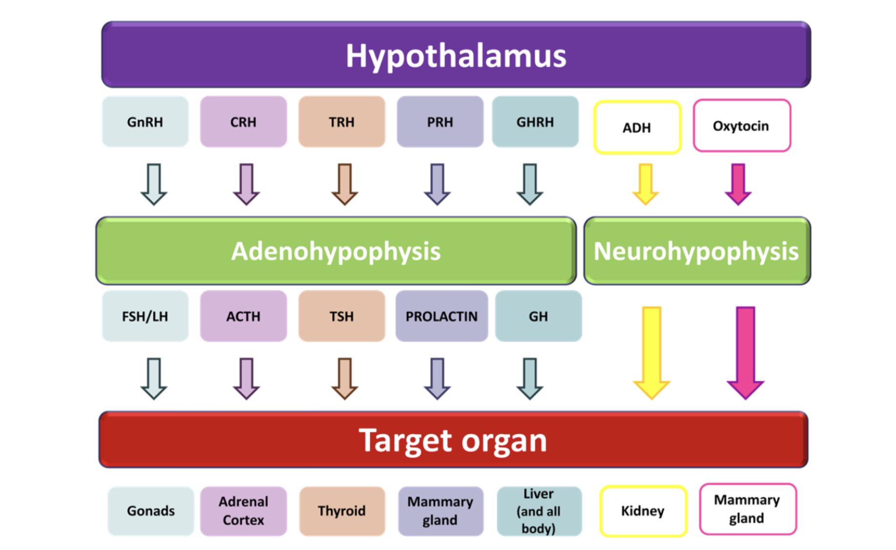

Slide 9
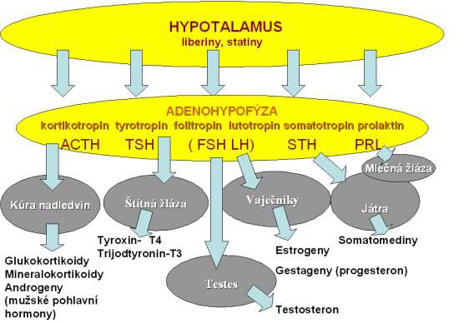

Slide 10
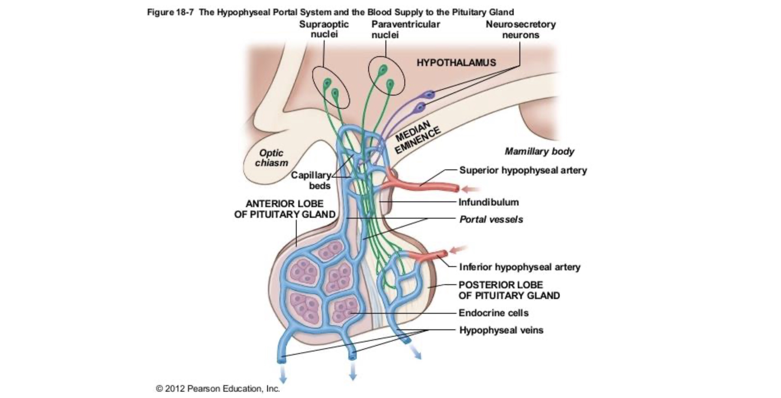

Slide 11
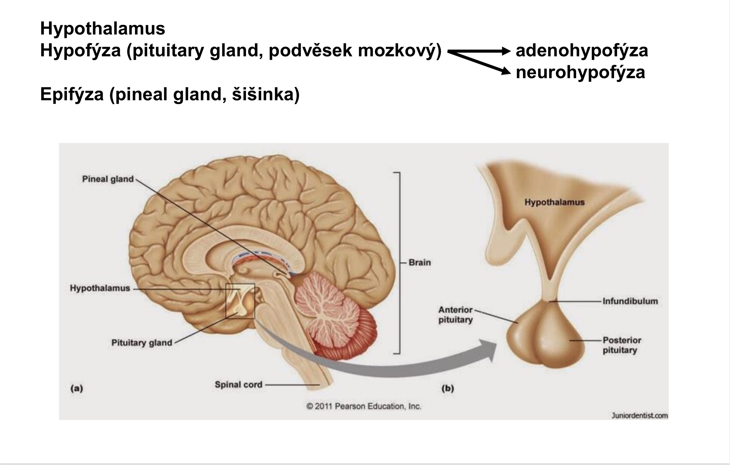

Slide 12
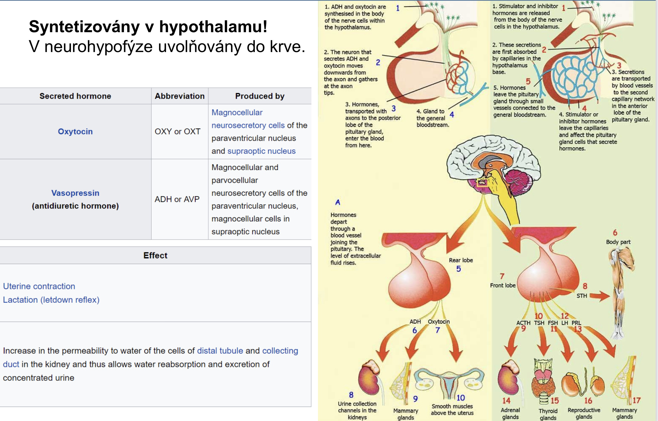

Slide 13
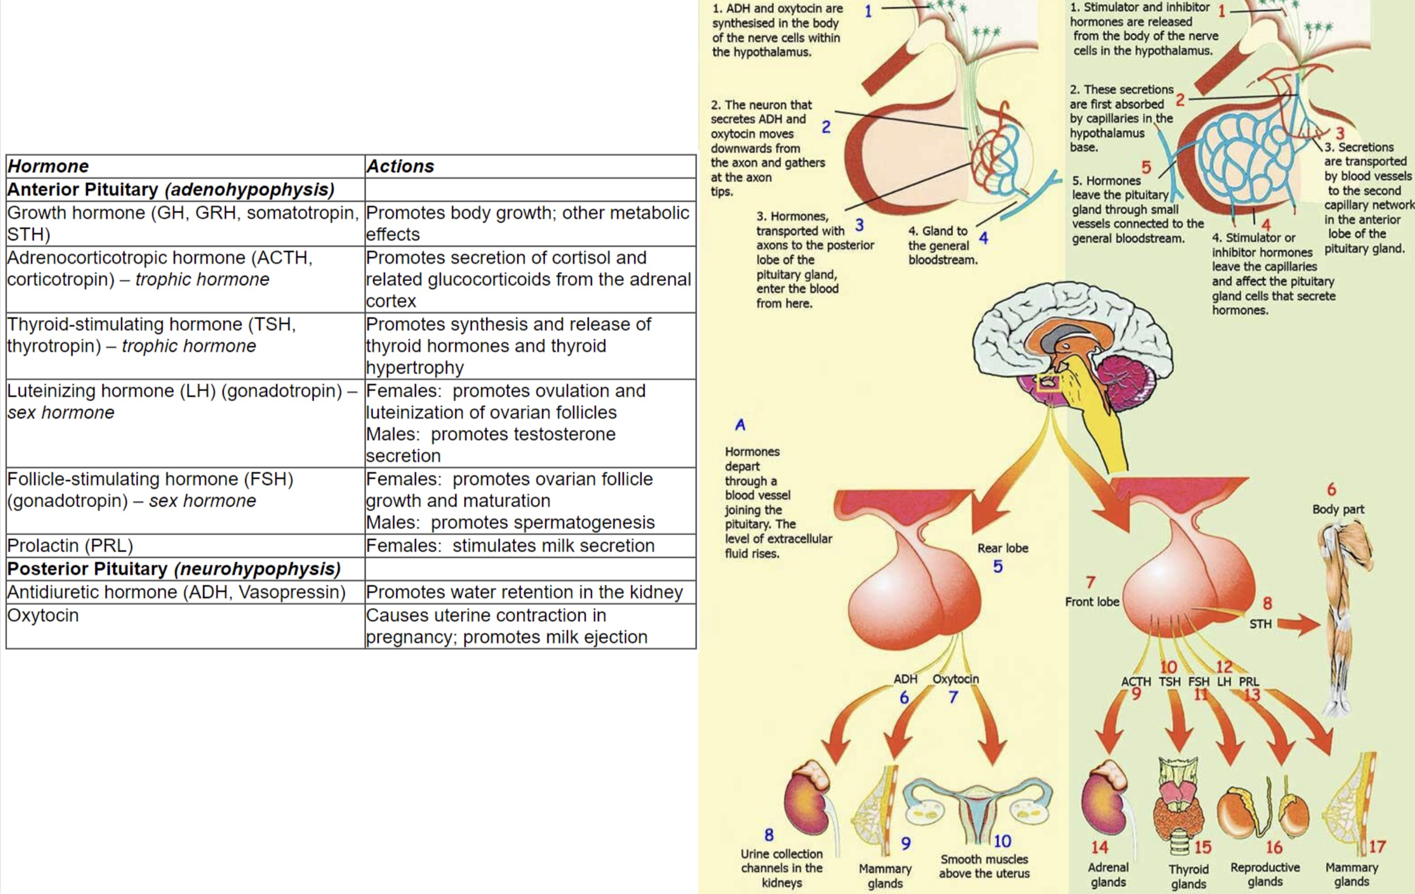

Slide 14
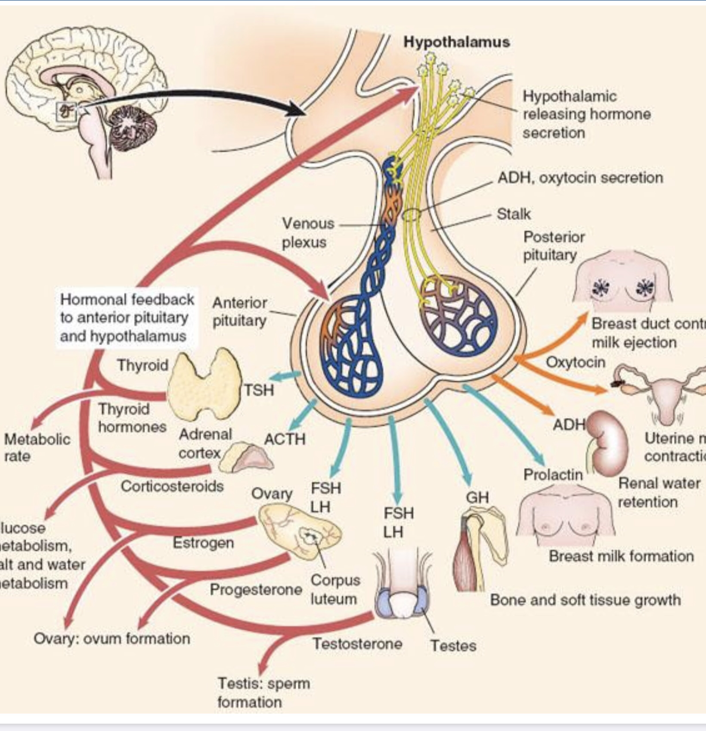

Slide 15
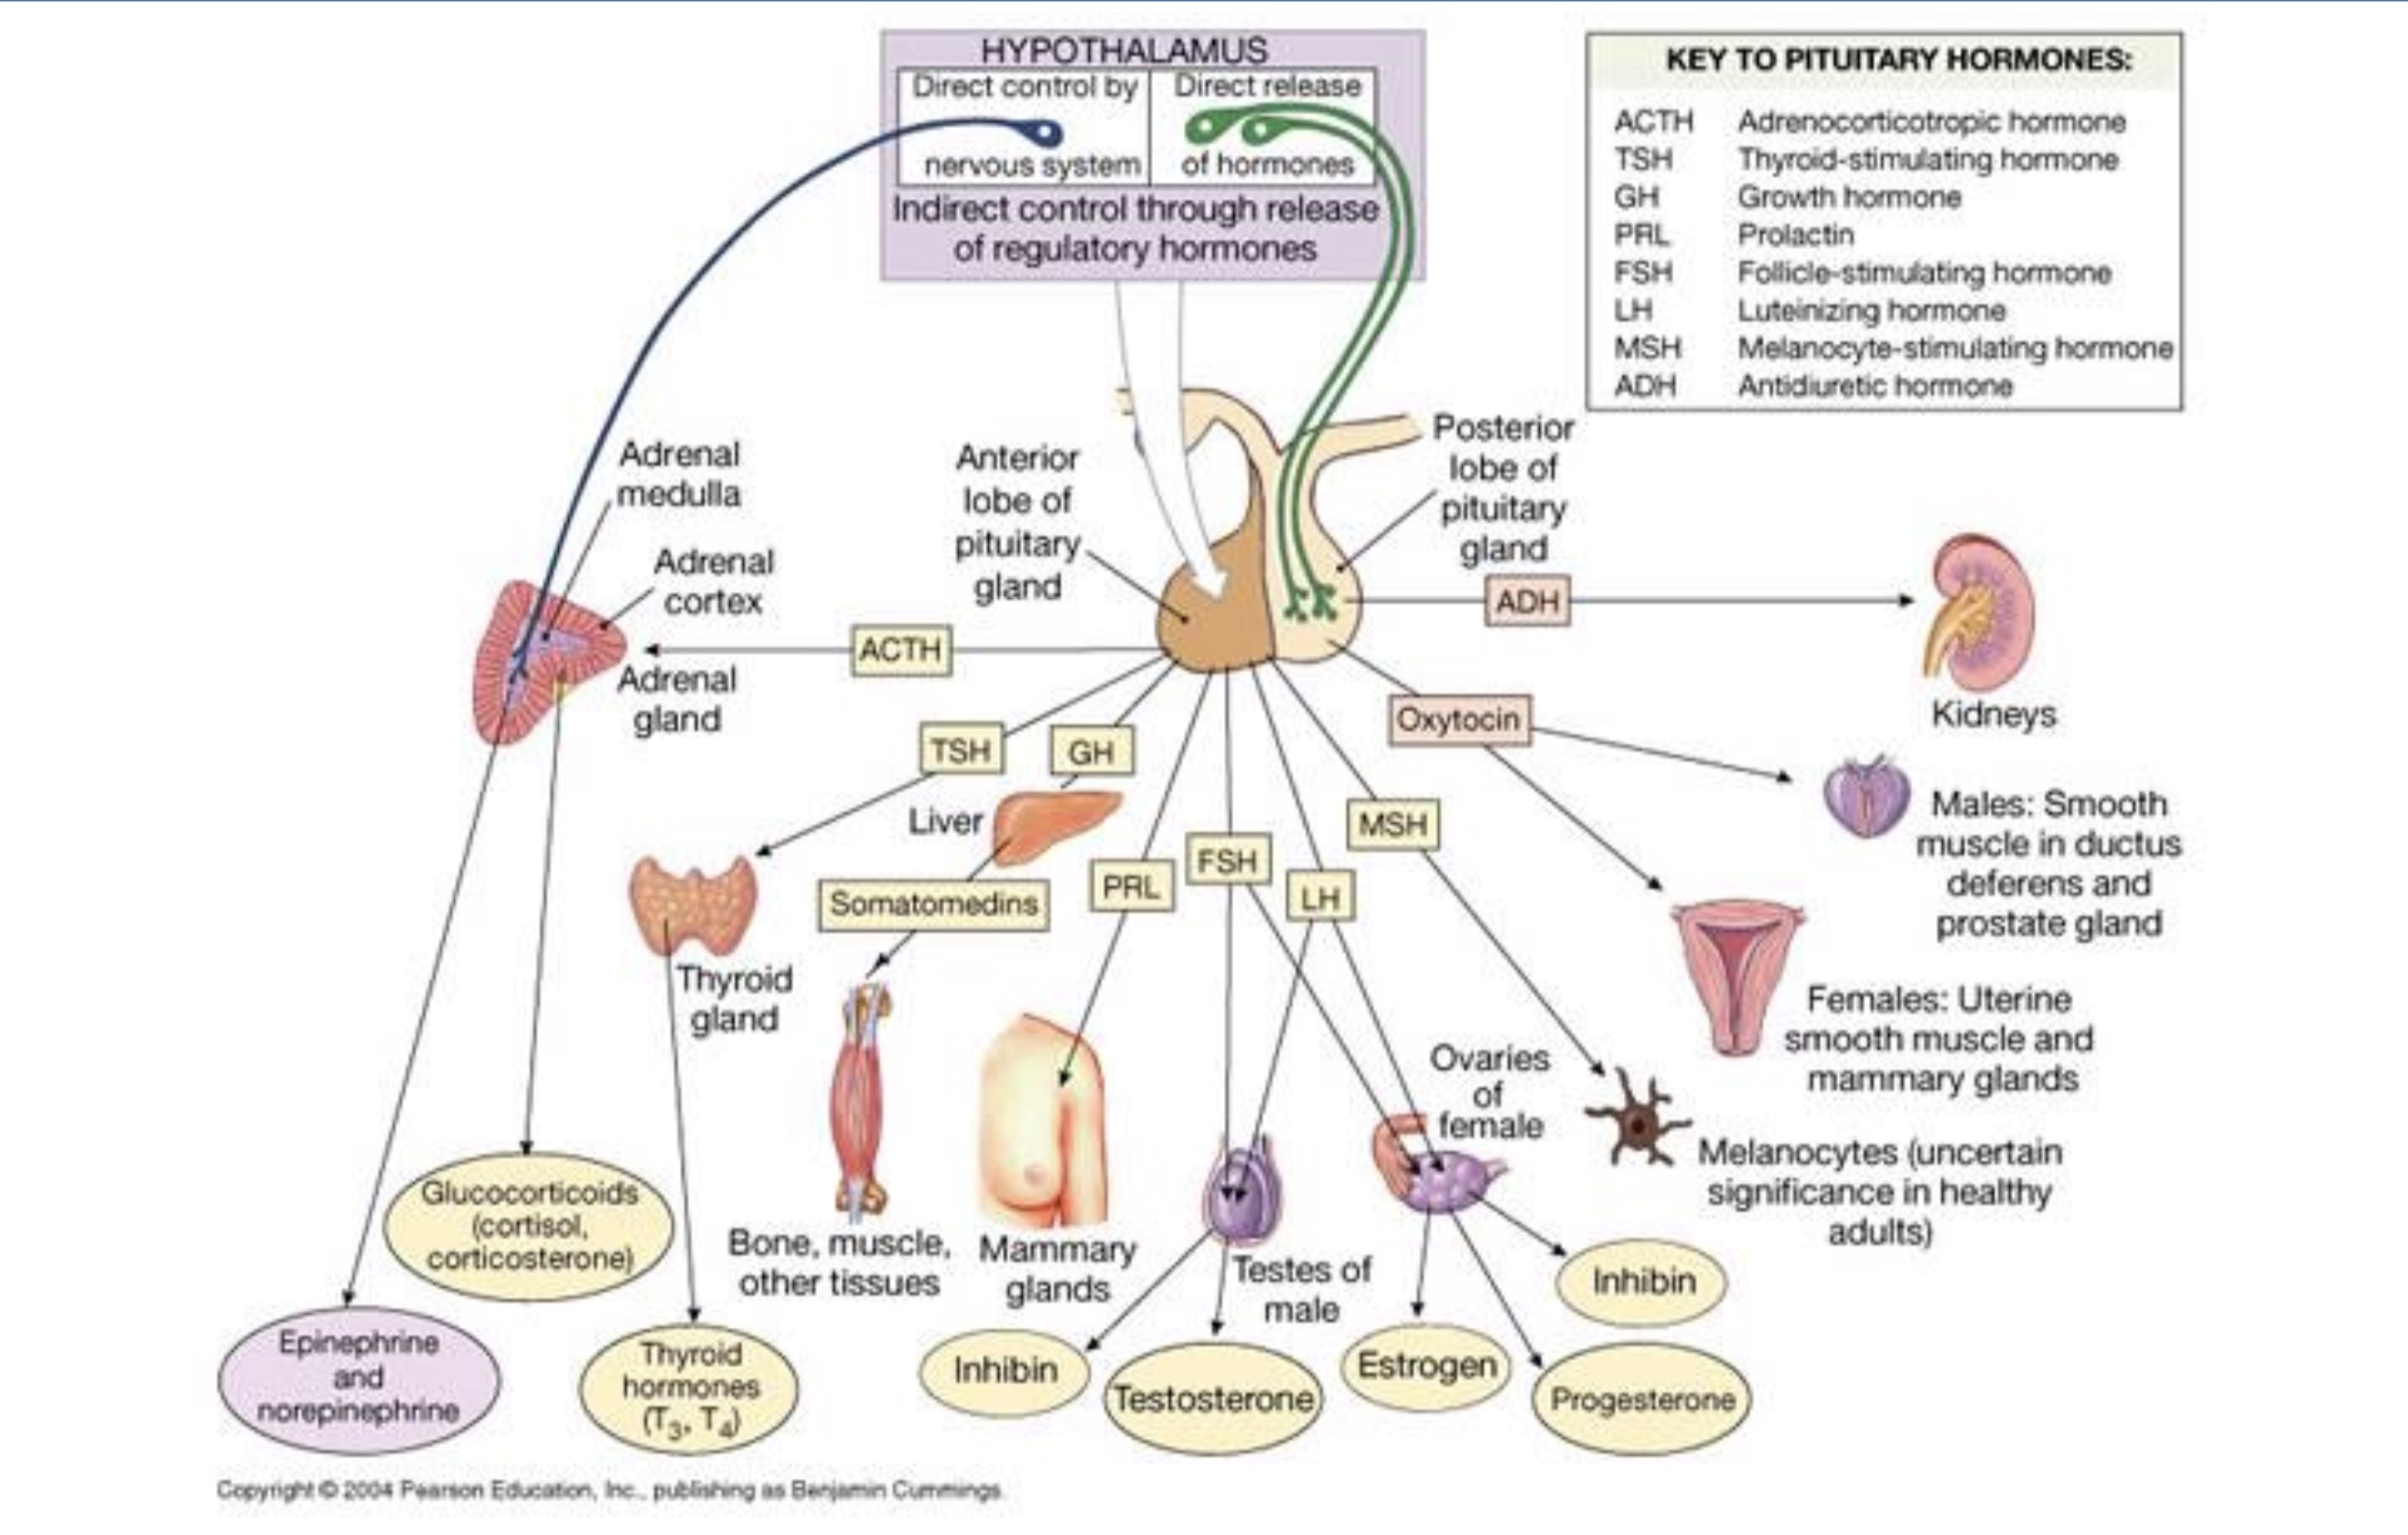

Slide 16
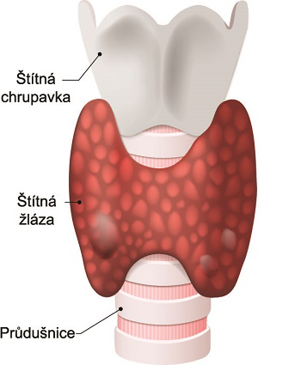

Slide 17
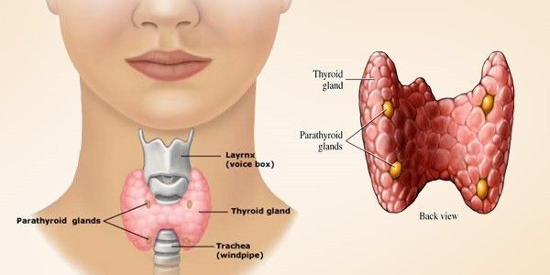
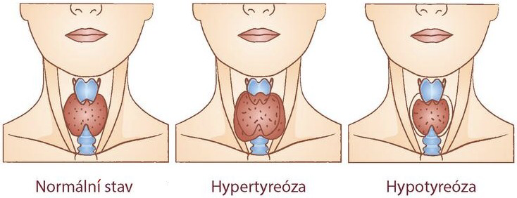
Štítná žláza

Slide 18
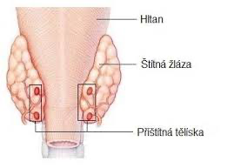
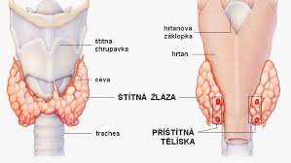
PŘÍŠTÍTNÁ TĚLÍSKA

Slide 19
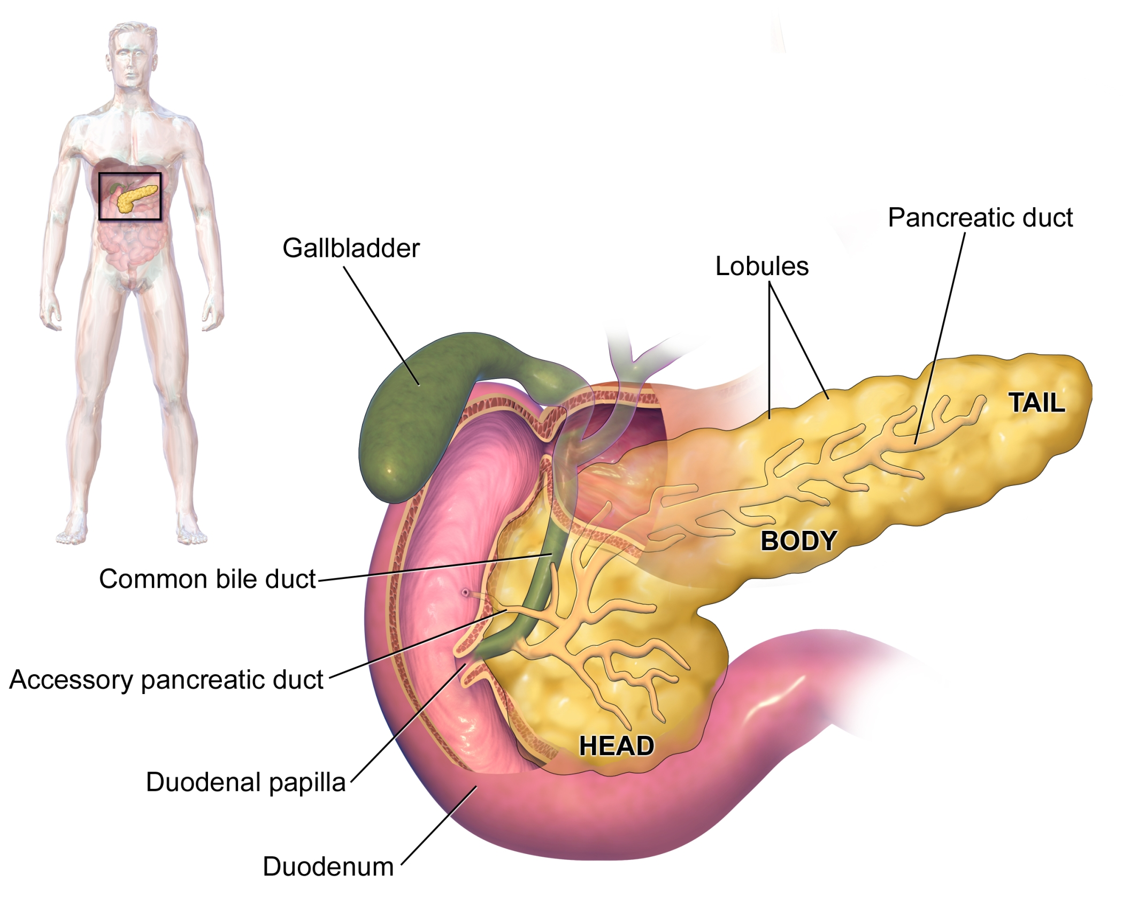
SLINIVKA BŘIŠNÍ

Slide 20
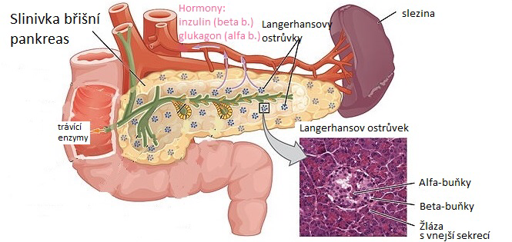

Slide 21
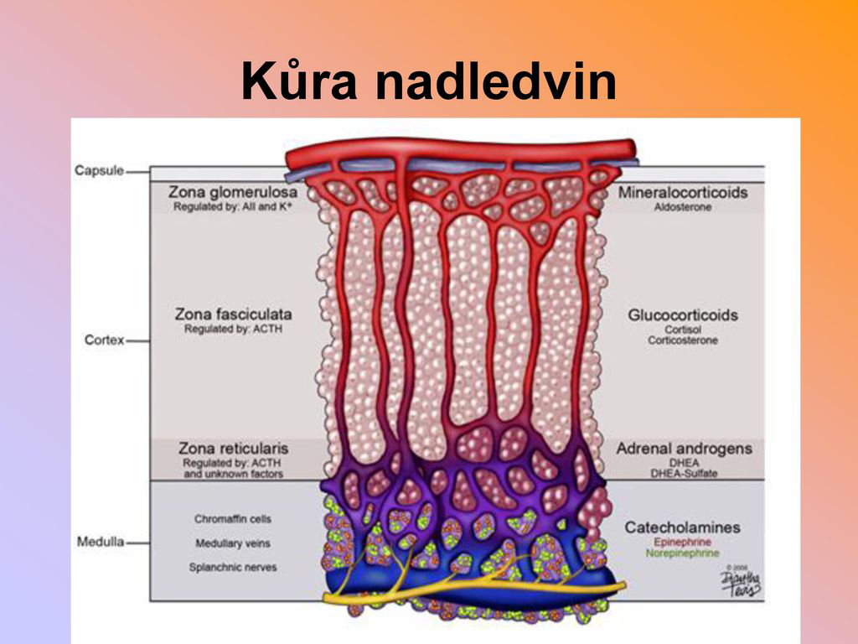
KŮRA NADLEDVIN

Slide 22
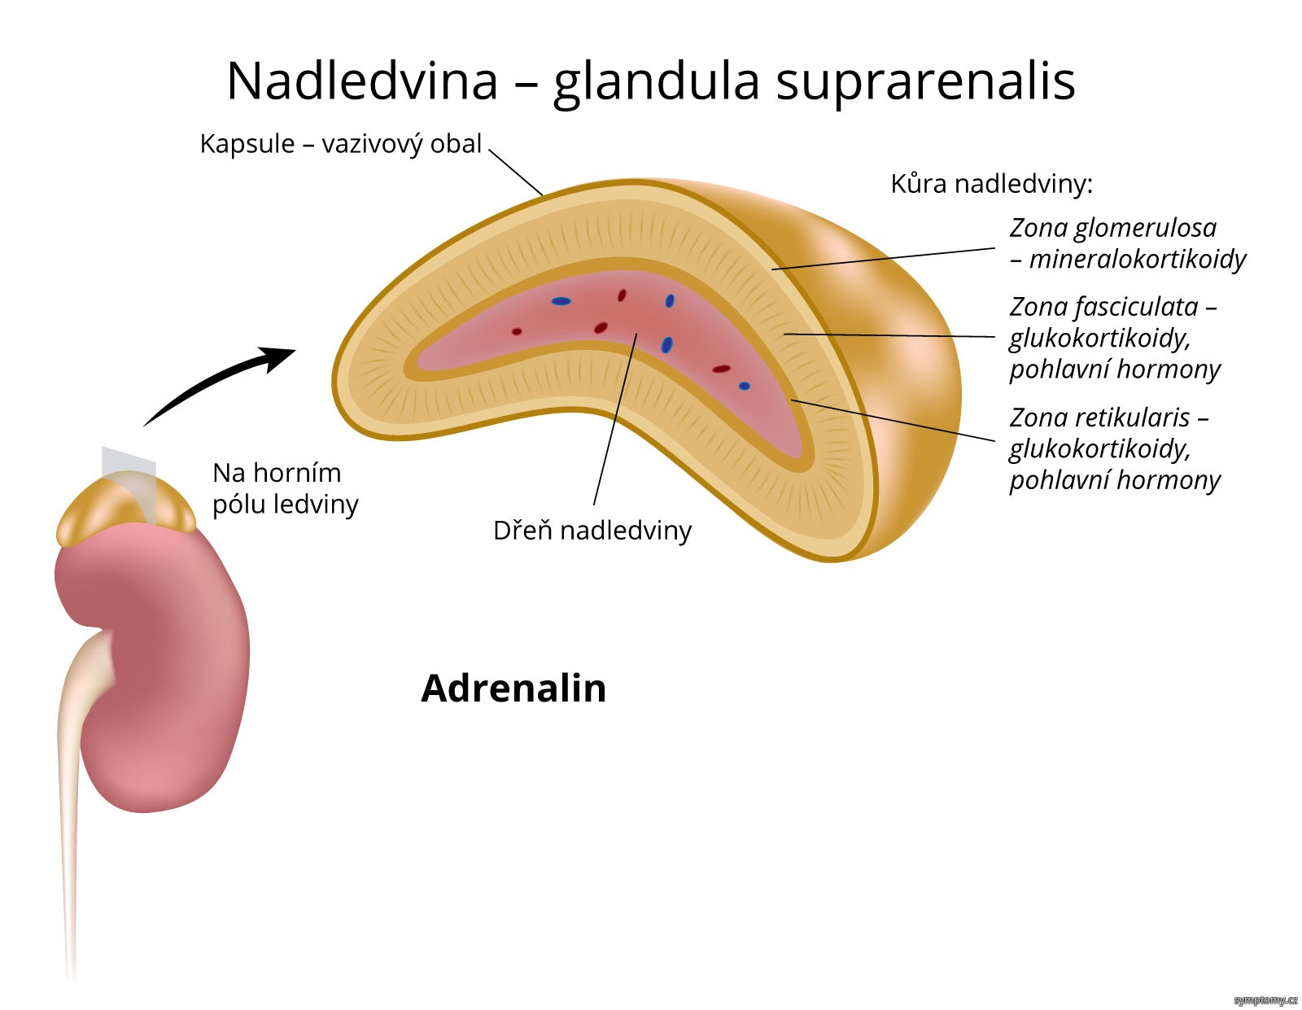
Kůra nadledvin

Slide 23
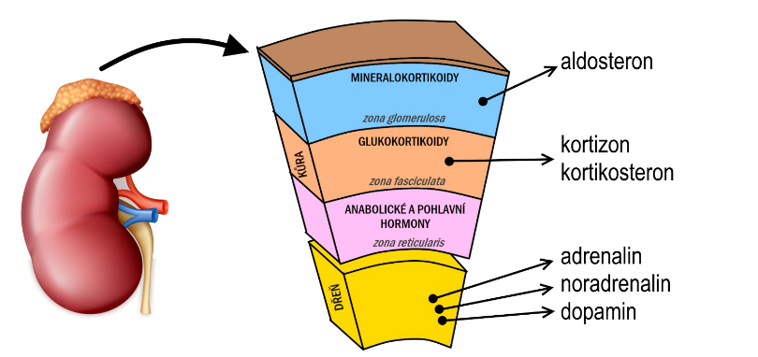
KŮRA A DŘEŇ NADLEDVin

Slide 24


STRES

Slide 25

STRES

Slide 26


Stres management

